Slide 1




Demande de prise en compte et animation des moyens d’essais livrés sur Belchamp (et véhicule OV)
Fatima Zahra EL KHABOURI- ALTEN
28
06
2024

Slide 2
Demande de prise en compte et animation des moyens d’essais livrés sur Belchamp (et véhicule OV)
Résumé de la gamme
Activité |  |  | Demande de prise en compte et animation des moyens d’essais livrés sur Belchamp (et véhicule OV)
Poste / Job: |  |  | Assistant ITPL
Type de livrable / Type of deliverable: |  |  | Demande de prise en compte des véhicules livrés, sur une base de données (SharePoint)
Fréquence de diffusion / Frequency of diffusion: |  |  | Dès réception de véhicule ( Ou par anticipation)
Jour cible de diffusion / Target diffusion day: |  |  | Jour même de réception ( ou dès connaissances des données fiables)
OTD: |  |  | Livrable réalisé le jour de la réception de véhicule ou dès connaissances des données fiables)
FTR: |  |  | Conformité des informations renseignées sur la base de données au gestionnaire de parc
Destinataire / Recipient: | Principaux / Principal: |  | Gestionnaire de Parc
 | Copie/Copy: |  | ITPL ou/et PPL, premier client du véhicule ou GME
Règles de diffusion et d'utilisation / Distribution and usage rules: | Type d'utilisation / Type of use: |  | Prise en compte des moyens reçus sur le site
 | Fin du livrable / End of the deliverable: |  | Après réception du véhicule plaqué dédié au projet
Données d'entrée / Input data: |  |  | Mail de réception du véhicule + Fichier de pilotage de conformité et de livraison (ou Tetris/ MacroPIV) + informations relatives aux différents véhicules
Livrable type / Deliverable type: |  |  | Demande de prise en compte sur SharePoint avec toutes les informations relatives au moyen livré
Fichiers PSA utilisés pour le livrables / PSA files used for deliverables: |  |  | Fichier de pilotage et de conformité véhicule/Tetris/Macro PIV+ mail réception véhicule + Accès à la BD ( SharePoint)
Exemple de livrable / Example of deliverable: |  |  | À partir diapo 6
Gestion version de la gamme
Version du document : V4
Rédaction ALTEN par :Fatima Zahra El KHABOURI
Date :28/06/24
Vérification ALTEN par : Nada LAKHSASSI
Date : 12/07/2024
Relecture ALTEN par: Nada LAKHSSASSI
Date: 03/01/2025
Approbation STELLANTIS par :
Date :

Slide 3
Demande de prise en compte et animation des moyens d’essais livrés sur Belchamp (et véhicule OV)
Logigramme de la gamme
Mail « Réception Véhicule »
Consulter les véhicules reçus non plaqués
La liste des véhicules livrés du projet concerné et qui sont utilisés en premier lieu par CISV ( et non QRDT, exp: RAF, DSCDA)
Chaque Jour
Le fichier de pilotage de conformité / Tetris
Comparer les contremarques reçues avec les moyens du fichier de pilotage de conformité/Tetris
L’un des véhicule du projet concerné est reçu et utilisé en premier lieu par CISV ( et non QRDT, exp: RAF, DSCDA)
Attendre
Non
Oui
Le fichier de pilotage de conformité et de livraison / Tetris / Macro PIV : La liste des véhicules concernés, les dates prévisionnelles de livraison, moteurs,…
Récupérer les informations fiables du projet concerné : La liste des véhicules concernés, les dates prévisionnelles de livraison, moteurs, boites de vitesse, couleurs,…
Les informations communiquées par Adj RPV: CA projet, EOTP, N° de parc, N° de sous parc, véhicule revendable ou pas, véhicule sous douane ou pas,
Préparer la demande sur SharePoint avec toutes les informations relatives au véhicule livré et l’enregistrer
Demande de prise en compte enregistrée et envoyée par système au gestionnaire de parc
Dans le cas de la demande de prise en compte par anticipation, Le processus est limité à ces actions
48h après la livraison du véhicule concerné, Vérifier si le véhicule a déjà été pris en compte en vérifiant la case « Avancement » sur SharePoint
La demande est soldée??
Non
Relancer/prioriser/Attendre
Oui
La demande non robuste
Modifier la demande en ajoutant les informations manquantes
Fin de processus

Slide 4
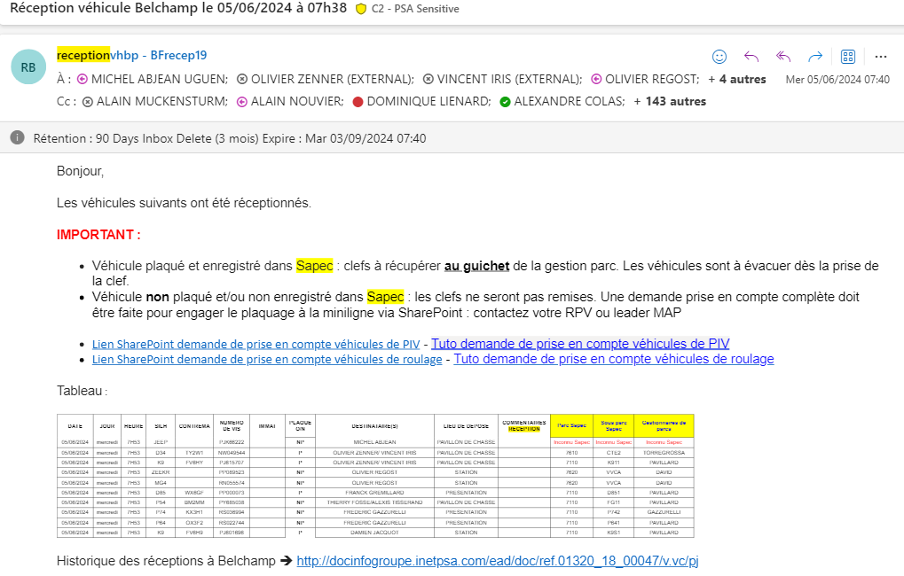
Demande de prise en compte et animation des moyens d’essais livrés sur Belchamp (et véhicule OV)
Exemple Mail de « Réception Véhicule »
Liens utiles: Fichier de suivi Réception=> http://docinfogroupe.i+netpsa.com/ead/doc/ref.01410_20_00633/v.vc/fiche

Slide 5
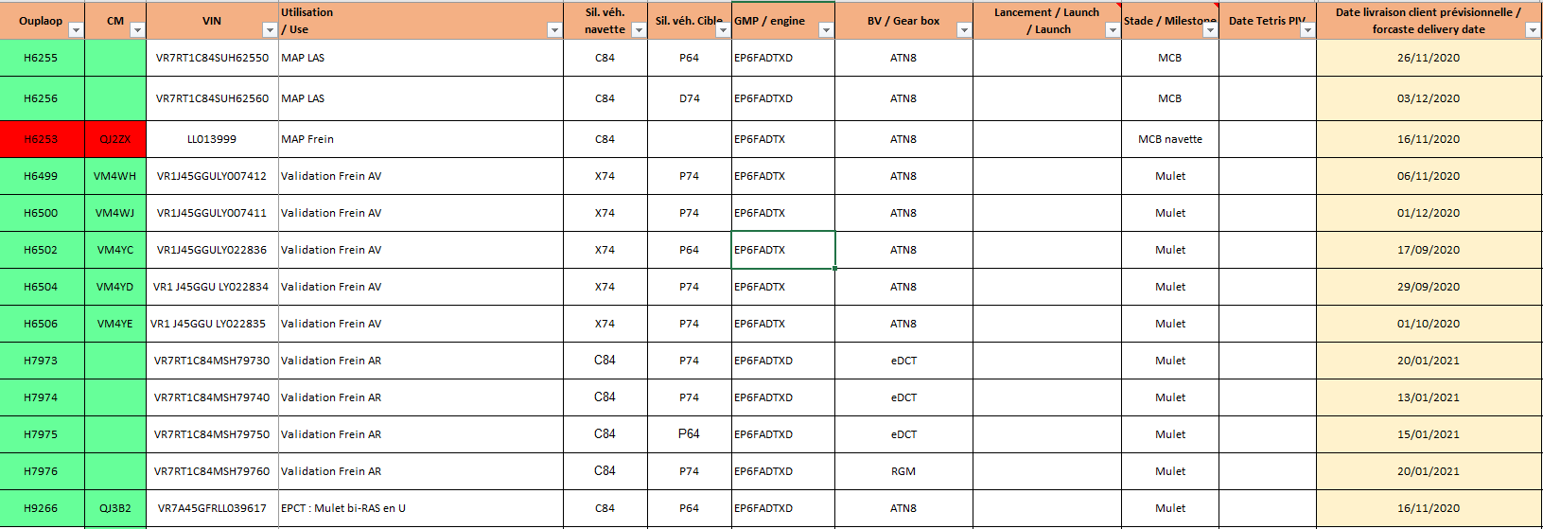
Demande de prise en compte et animation des moyens d’essais livrés sur Belchamp (et véhicule OV)
Exemple du fichier de pilotage de conformité et de livraison
Liens utiles: Fichier pilotage de conformité et de livraison ( projet eVMP)=> http://docinfogroupe.i+netpsa.com/ead/doc/ref.01410_20_00633/v.vc/fiche
Fichier Tetris ( Projet eVMP)=> http://docinfogroupe.inetpsa.com/ead/doc/ref.00876_19_01216/v.vc/fiche

Slide 6
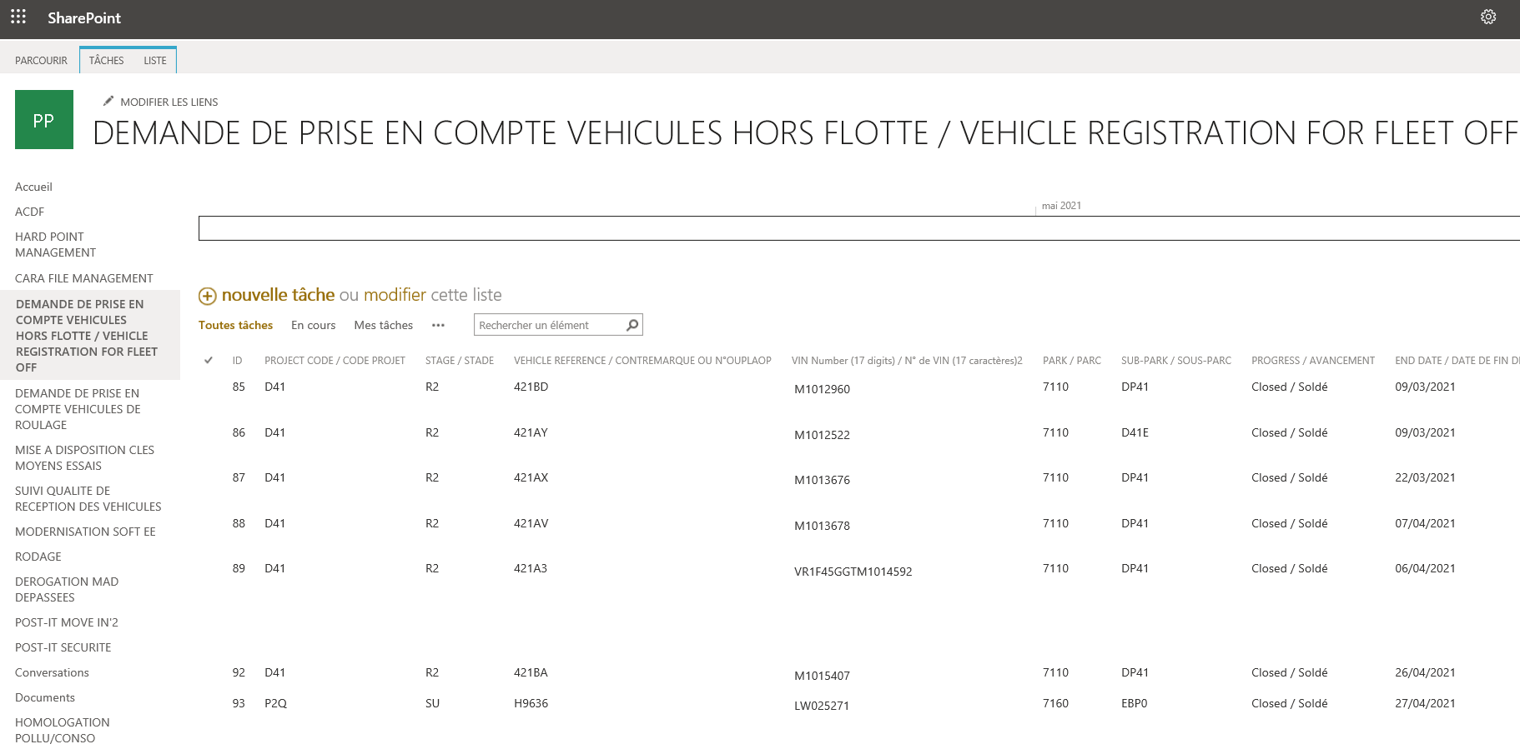
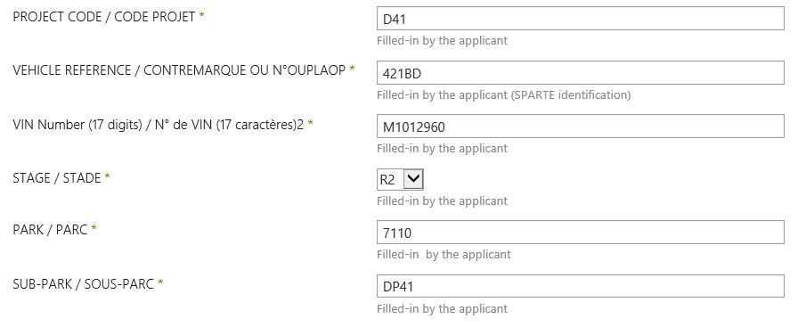
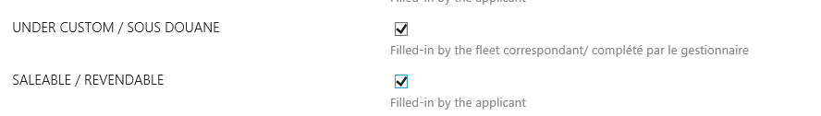
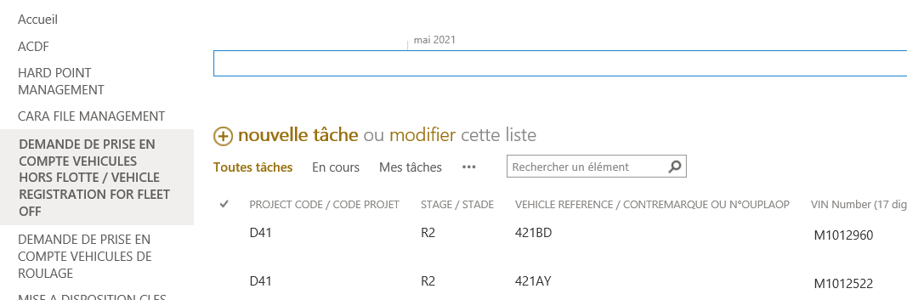
Demande de prise en compte et animation des moyens d’essais livrés sur Belchamp (et véhicule OV)
Préparation de la demande de prise en compte
1) Ouvrir Le lien de la demande de prise en compte sur SharePoint et cliquer sur « Demande de prise en compte véhicules hors flotte »
3) Renseigner le code projet, contremarque, n° de VIN ou VIS, n° de parc, sous par cet choisir la phase concernée (Stade)
4) Cocher les cases sous douane et revendable si le véhicule est sous douane et revendable sinon les laisser vides,
2) Cliquer sur nouvelle tache
Liens utiles: Demande de prise en compte=> https://shiftup.sharepoint.com/sites/psfbpsfvteam/Lists/PREPARATION%20MINILIGNE/AllItems.aspx

Slide 7
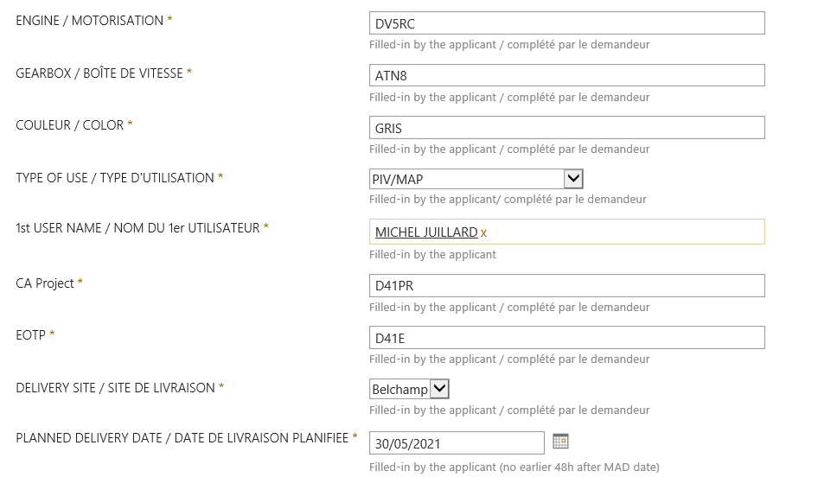
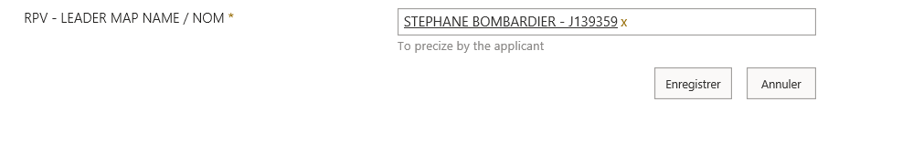
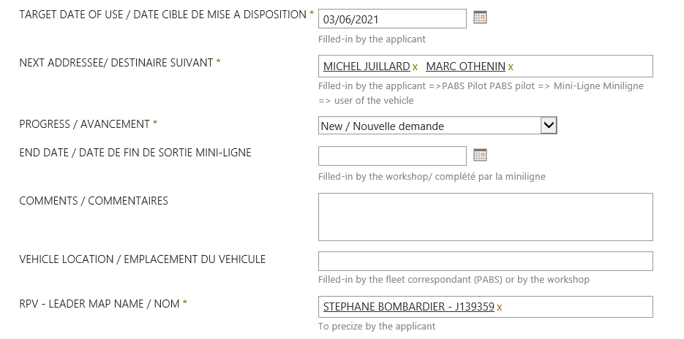
Demande de prise en compte et animation des moyens d’essais livrés sur Belchamp (et véhicule OV)
Préparation de la demande de prise en compte
5) Renseigner le type de motorisation , boite de vitesse, couleur, Type d’utilisation, CP projet, EOPT, site de livraison, date de livraison planifiée, date de mise à disposition, destinataire suivant et non de RPV
6) Cliquer sur « enregistrer » pour enregistrer la demande et l’envoyer au gestionnaire de parc
La demande est bien enregistrée
Remarque:
le remplissage de la date de fin de sortie mini-ligne, emplacement du véhicule et commentaire est volontaire
Le destinataire suivant: est la personne qui va récupérer le véhicule et la mettre en disposition au premier utilisateur ( exp: GME)

Slide 8
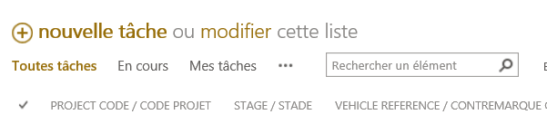
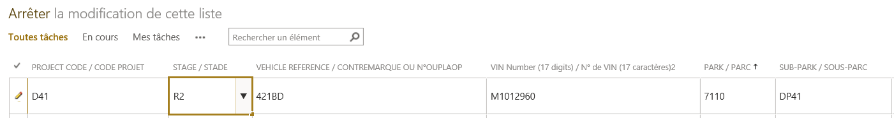
Demande de prise en compte et animation des moyens d’essais livrés sur Belchamp (et véhicule OV)
Préparation de la demande de prise en compte
7) Vérifier si la demande est soldée ou pas en vérifiant son avancement
8) Si la demande est non robuste, sélectionner la demande concernée et cliquer sur modifier
9) Ajouter les modifications concernées et cliquer sur Arrêter pour les enregistrer

Slide 9
Demande de prise en compte et animation des moyens d’essais livrés sur Belchamp (et véhicule OV)
Liens utiles
Liens utiles: Fichier de suivi Réception=> http://docinfogroupe.i+netpsa.com/ead/doc/ref.01410_20_00633/v.vc/fiche
Liens utiles: Demande de prise en compte=> https://shiftup.sharepoint.com/sites/psfbpsfvteam/Lists/PREPARATION%20MINILIGNE/AllItems.aspx

